Slide 1
Die sonne im radiolicht
Kann mit einfachen mitteln eine temperatur auf der sonnenscheibe gemessen werden

Slide 2
Inhalt:
Die Sonne ein Stern unter vielen
  Die Sonne als intensive Strahlungsquelle
    Die Sonne ein thermonukleares Fusionskraftwerk
      Spektrale Intensität der Sonnenstrahlung
        Solare Radiowellen
          Das Radioteleskop
            Aufbau und Anwendung als Fernthermometer
              Interpretation der Messung

Slide 3
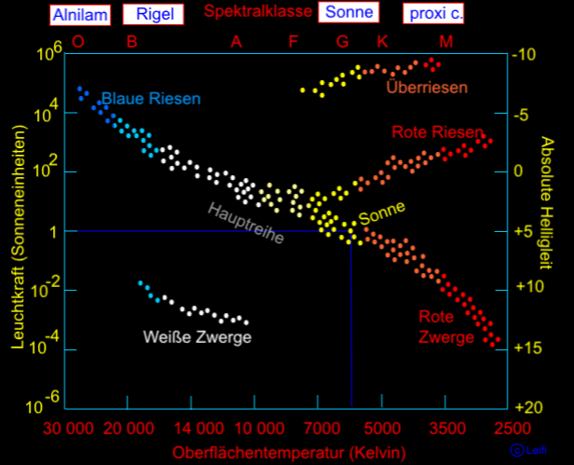
Unsere sonne
Der Bezugsstern im Herzsprung-Russel Diagramm

Slide 4
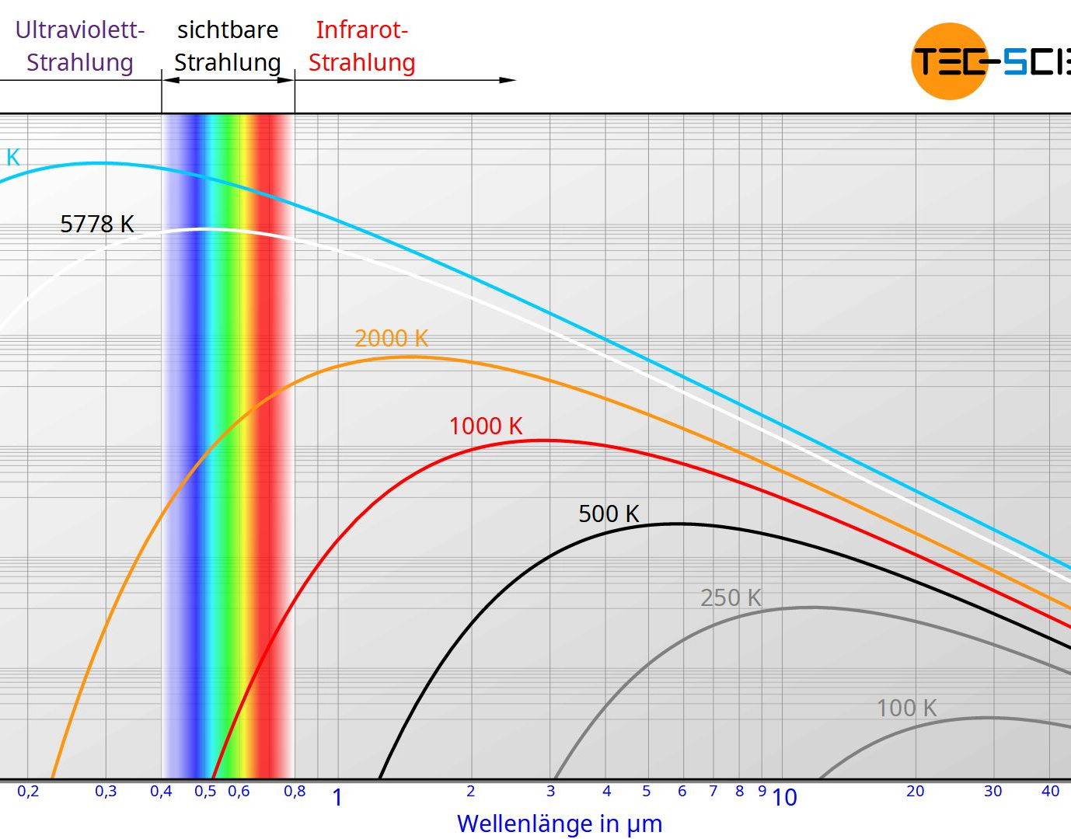
Spektrale Strahlungsintensität eines schwarzen Körpers
Strahlungsmaximum bei 5778K im sichtbaren Licht

Slide 5
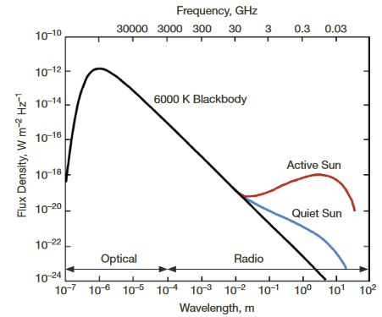
Verteilung der spektralen Intensität in Abhängigkeit von der wellenlänge
Das Rechteck markiert den Bereich
zwischen ca. 1 cm und ca. 10 m Wellenlänge,
welcher mit Amateurmitteln erreichbar ist.

Slide 6
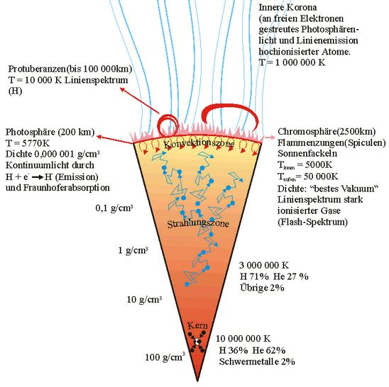
Innerer Aufbau der sonne
Chromosphäre:
2.000 bis 3.000 Km Schichtstärke
Tmin.: ca. 5.000 Kelvin (leifi)
Tmax.: ca. 50.000 Kelvin (leifi)
Andere Quellen:
Tmin.: 4.000 bis Tmax.: 20.000 Kelvin

Slide 7
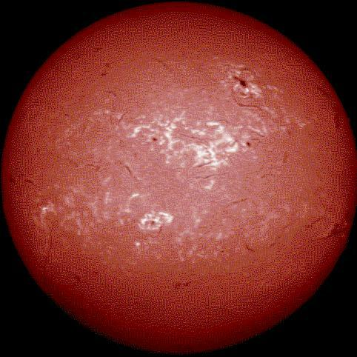
Innerer Aufbau der sonne
Chromosphäre:
2.000 bis 3.000 Km Schichtstärke
Tmin.: ca. 5.000 Kelvin (leifi)
Tmax.: ca. 50.000 Kelvin (leifi)
Andere Quellen:
Tmin.: 4.000 bis Tmax.: 20.000 Kelvin
Leifi : Webportal für Materialien zur Physik, Heinrich-Herz-Stiftung
Chromosphäre im H-alfa Licht

Slide 8
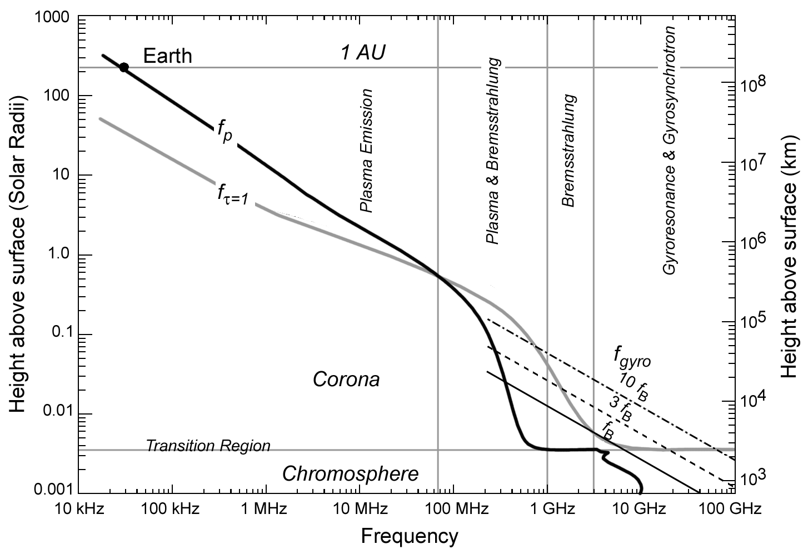
Solare Radiowellen
Quelle: New Jersey Institut of Technologie
Beziehung der Radiofrequenz in der solaren Atmosphäre zum Abstand von der Sonnenoberfläche Quelle: New Jersey Institut of Technologie

Slide 9
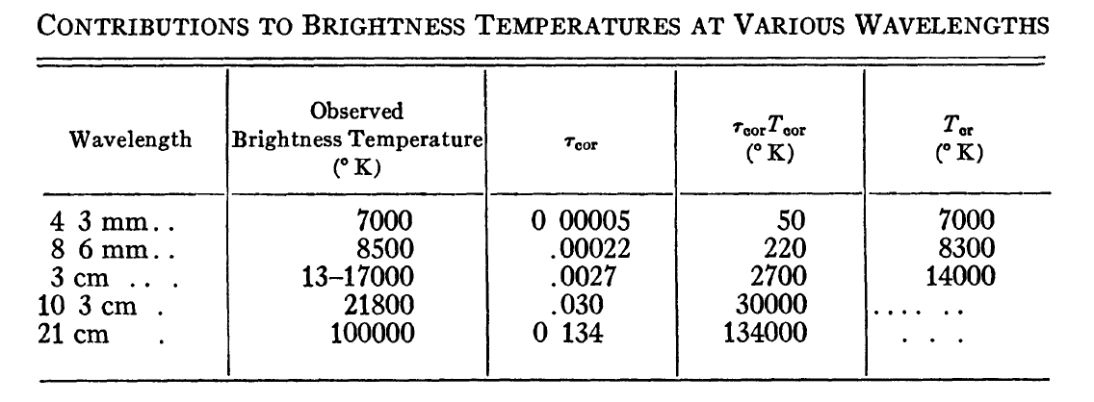
Quellentemperatur
Quelle: H. Zirin and R.D. Dietz, Structure of the solar Chromosphere 2. April 1963
Die solare Radiostrahlung bei 3 cm Wellenlänge enthält sowohl die Strahlungsbeiträge der ruhigen Sonne sowie die langsam variablen Anteile. Bei stärkerer Sonnenaktivität enthält die Radiostrahlung zusätzlich die Anteile der schnell veränderlichen Radio Bursts.
______________________________________________________________________________________________________________________________________________________ Thomas Freina, DG2NEU

Slide 10
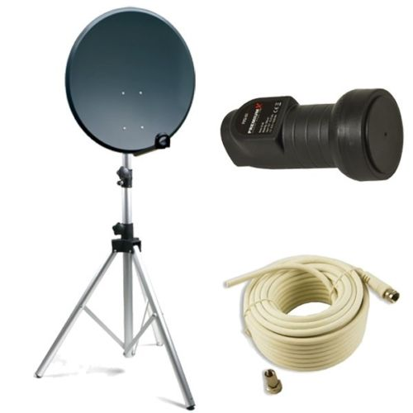
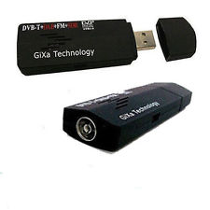
Systemkomponenten
Standard Empfangssystem für Satelliten TV
60 cm Offset Parabolspiegel
TV LNB mit geringem Eigenrauschen
TV SAT-Kabel mit F-Steckverbindern
Bias-T zum auskoppeln der Signalspannung
Gleichspannungsversorgung LNB, 12 – 18 V
DVB Empfänger als USB Stick, NOXON, GiXa
Notebook, Windows oder Linux
HDSDR Softwarepaket zur Auswertung

Slide 11
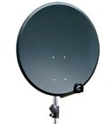
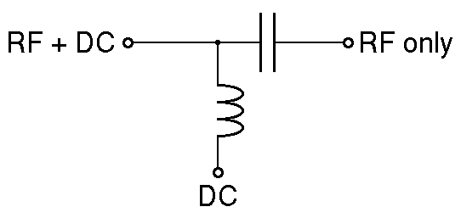
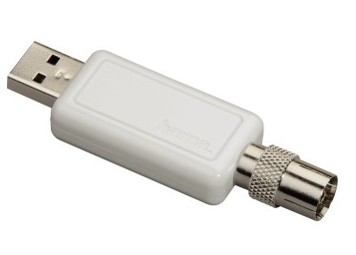
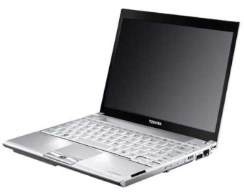
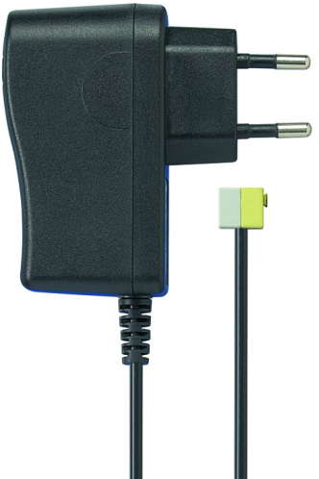
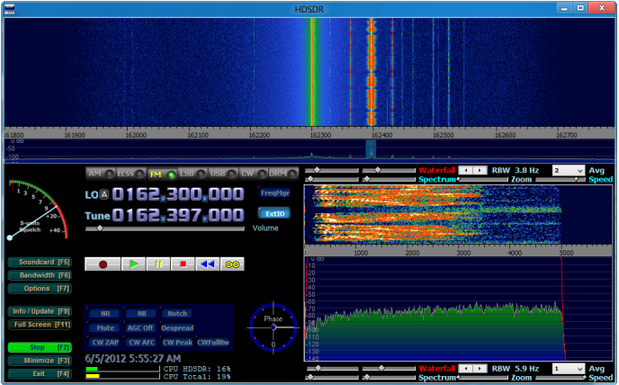
Systemaufbau
BIAS-T
SAT-System
40 cm Dish
SAT-LNB
0,1 dB NF
DVB-T Stick
Notebook
HDSDR
Power-Supply 14V DC
__________________________________________________________________________________________________________________________________________________________________________ Thomas Freina, DG2NEU

Slide 12
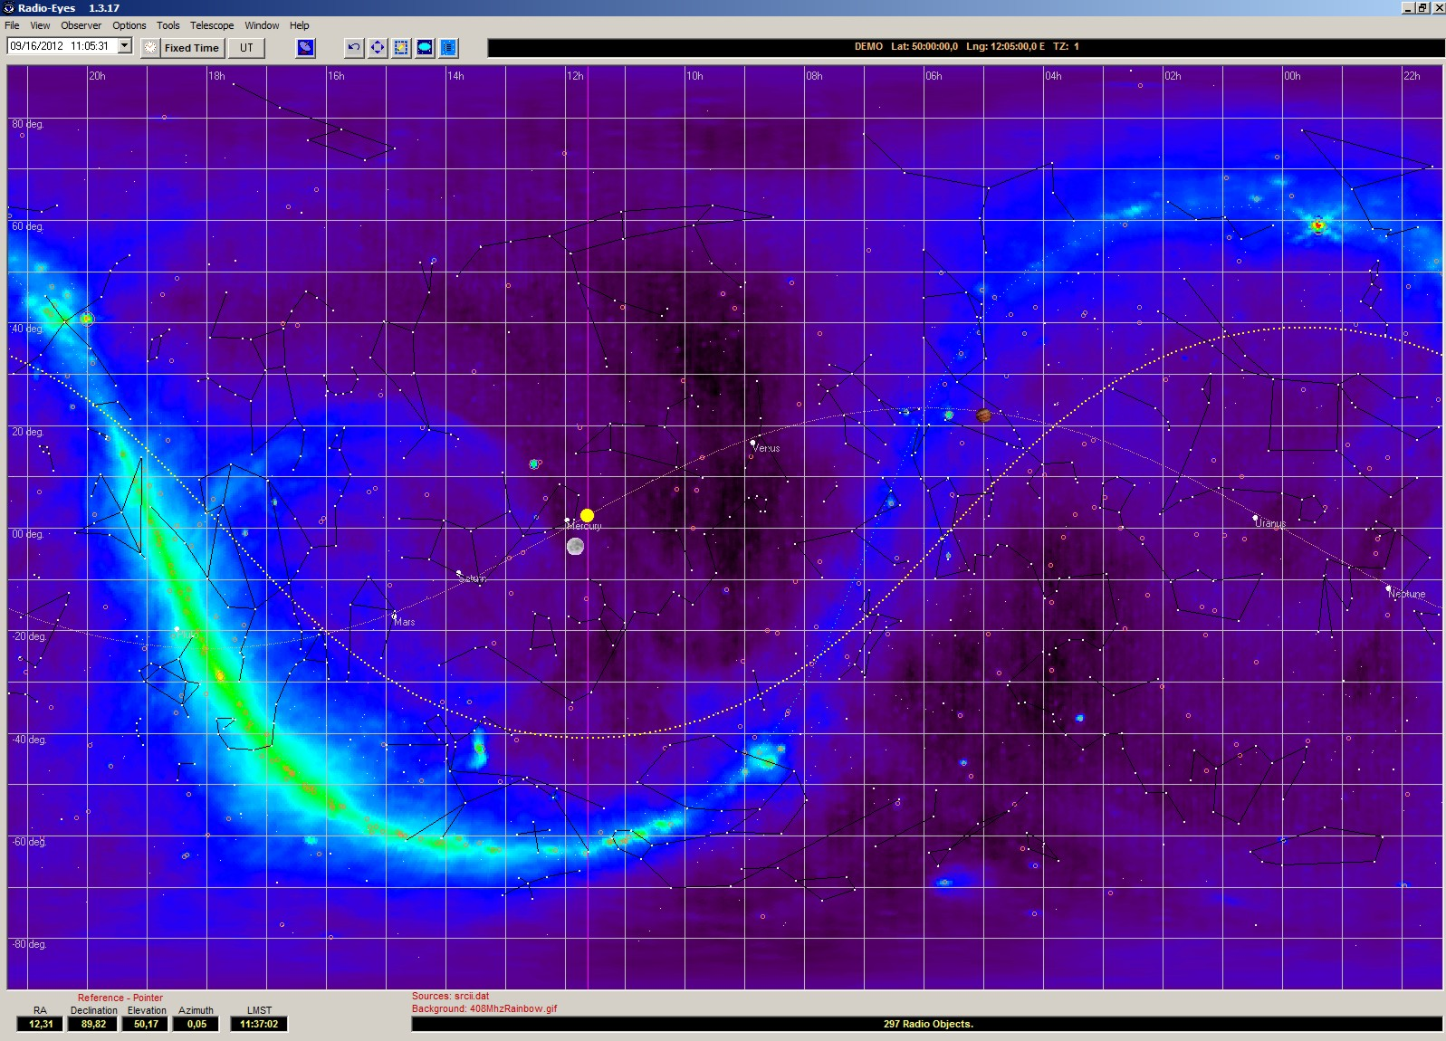
Vorbereitung
Cold sky RA: 09:00 DEC: 34:00
Vorbereitung zur Messung gemäß der
„heiß – kalt“ Methode
Kalter Himmel z.B. Richtung Sternbild Löwe
Heißes Objekt = Sonne
Sonne
RA: 12:00
DEC: 43:00
Quelle: Freeware Radio Eyes Helligkeits-Temperaturverteilung

Slide 13
Software defined radio
HDSDR starten
Einen freien Kanal suchen
Automatische Verstärkungsregelung ausschalten
RF Verstärkung auf +10 dB fixieren
Antenne auf kalte Himmelsregion richten
Den angezeigten Wert (dB) des Rauschteppichs notieren
Antenne auf die Sonne richten
Den angezeigten Wert (dB) des Signalmaximums notieren
________________________________________________________________________________________________________________________________________________________ Thomas Freina, DG2NEU
Notes:
Heiß Kalt Methode kurz erläutern, Möglichkeit Performance zu optimieren durch Justage der Feedposition bei Blick auf den kalten Himmel ansprechen

Slide 14
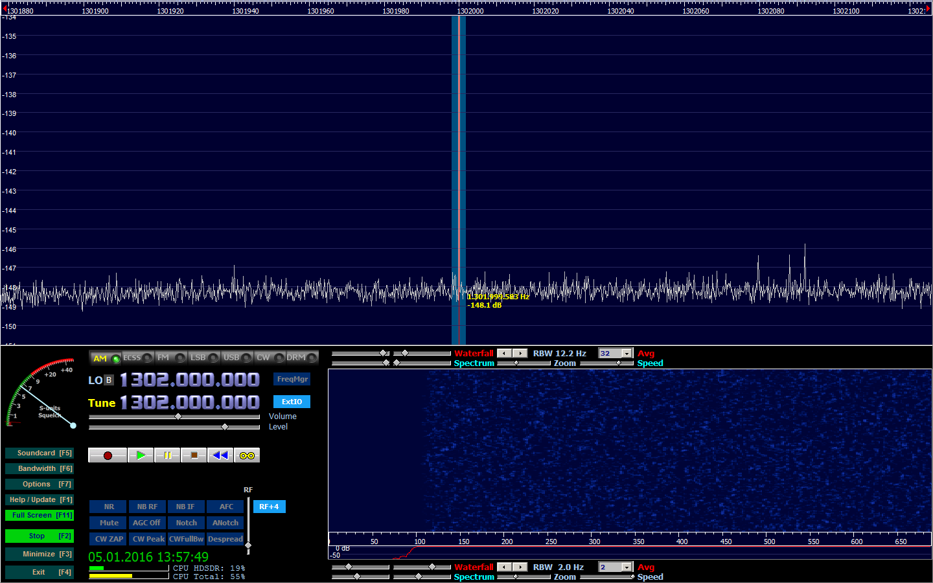
HDSDR
Rauschteppich
Bei der Darstellung im
Spektrogramm steigt
die angezeigte Signal-
stärke beim Sonnen-
Transit um einige
wenige Einheiten an.
Empfangsfrequenz
Verstärkungregler

Slide 15
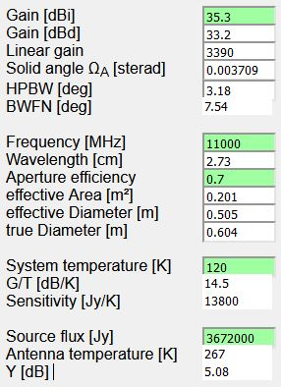
Berechnung der Systemparameter
Richtwirkung 60 cm Offset Reflektor: 33,5 dB
Arbeitsfrequenz: 11 GHz
Spiegeleffektivität: 70 %
Systemtemperatur: 120 K
Aktueller Solar Flux => SWS 367 SFU
Y-Faktor 5,08 dB
https://portia.astrophysik.unikiel.de
/~koeppen/JS/AntennaCalc.html

Slide 16
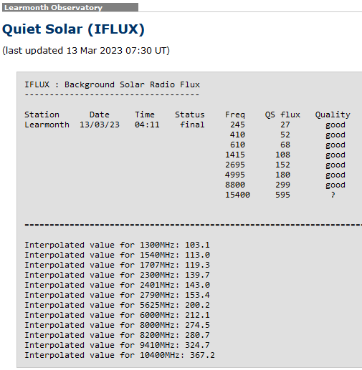
Strahlungsfluss der Sonne bei ausgewählten Frequenzen
https://www.sws.bom.gov.au/Solar/3/4/2

Slide 17
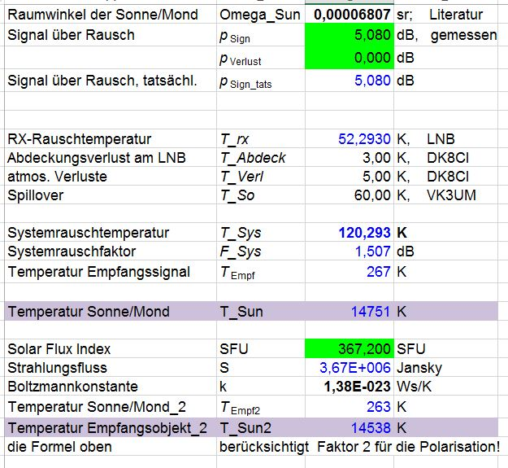
Beispiel zur
Berechnung der Temperatur in der Quellschicht der solaren Chromosphäre
https://www.dg2neu.de/Beobachtbare-Quellen/Sonne
https://www.dg2neu.de/Beobachtungsergebnisse/Die-Sonne-im-Radiolicht

Slide 18
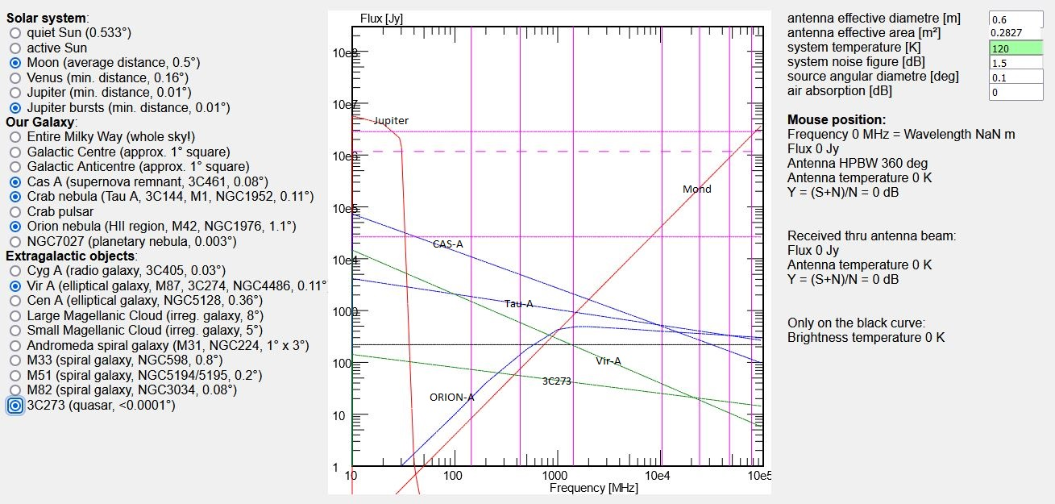
https://portia.astrophysik.uni-kiel.de/~koeppen/JS/KrausPlot.html

Slide 19
Quellen:
https://www.tec-science.com
https://www.leifiphysik.de/astronomie/fixsterne/grundwissen/hertzsprung-russell-diagramm
https://www.spektrum.de/lexikon/astronomie/sonne/441
https://www.leifiphysik.de/astronomie/sonne/grundwissen/aufbau-der-sonne
https://www.tec-science.com/de/thermodynamik-waermelehre/temperatur/unterschiedliche-formen-des-planckschen-strahlungsgesetzes/
https://www.sws.bom.gov.au/Solar/3/4/2
https://portia.astrophysik.uni-kiel.de/~koeppen/JS/AntennaCalc.html
https://ipnpr.jpl.nasa.gov/progress_report/42-175/175E.pdf
https://physicsopenlab.org/2020/10/25/solar-radio-emission/

Slide 20
Die sonne im radiolicht
Kann mit einfachen mitteln eine temperatur auf der sonnenscheibe gemessen werden

